Slide 1


Planta de Flotação
Case: Previsão da qualidade de processo.
Dez 2025

Slide 2
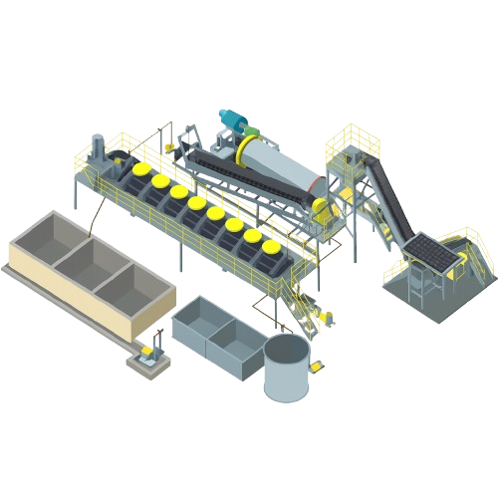
Contexto
Analise dos dados uma planta de flotação mineral.
Identificar padrões.
Avaliar gargalos.
Desenvolver modelos preditivos
Caracteristicas da planta:
7 Colunas de flotação.
Sistema de ar coprimido.
Bombas de polpa.
Tanques de processo.
Dosadores de reagentes.

Slide 3
Dataset
Mining Flotation Plant Database
Variáveis de Qualidade do Minério (Feed e Produto Final)
% Iron Feed
% Silica Feed
% Iron Concentrate
% Silica Concentrate (variável alvo)
Variáveis de Reagentes
Starch Flow (amido – depressor)
Amina Flow (coletores de sílica)
Variáveis de Polpa
Ore Pulp Flow
Ore Pulp pH
Ore Pulp Density
Variáveis das Colunas de Flotação
Fluxo de ar: Flotation Column 01–07 Air Flow
Nível das colunas: Flotation Column 01–07 Level
Variável Temporal
Date
Caracteristicas gerais:
Linhas: 737453
Colunas: 24
Dados inválidos: 0

Slide 4
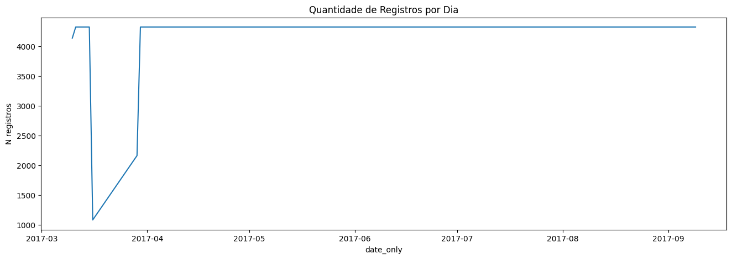
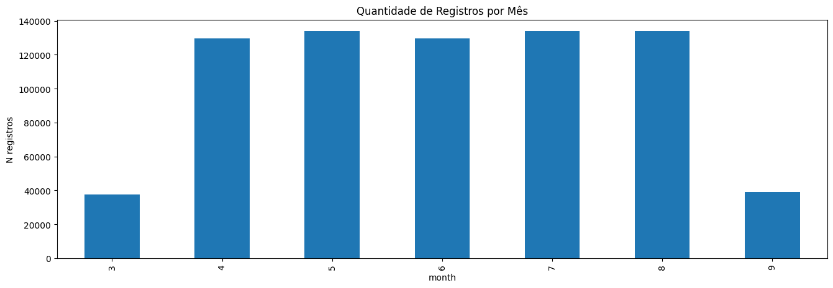
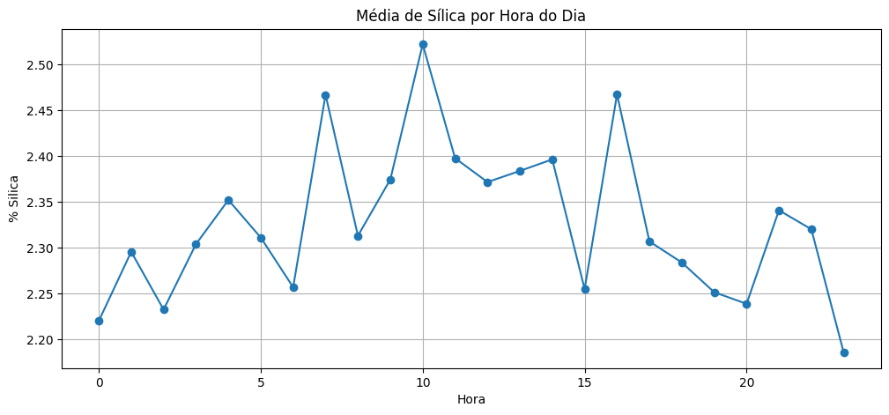
Sobre dos dados:
Primeiras Transformações Realizadas
Variáveis Derivadas da Data
month (mês)
week_number (semana do ano)
day (dia do mês)
day_of_week (dia da semana)
hour (hora)
Análise dos Registros:
Data mínima: 2017-03-10
Data máxima: 2017-09-09
Total de dias: 183
Dias faltantes no dataset: 12. Datas entre 2017-03-17 a 2017-03-28

Slide 5
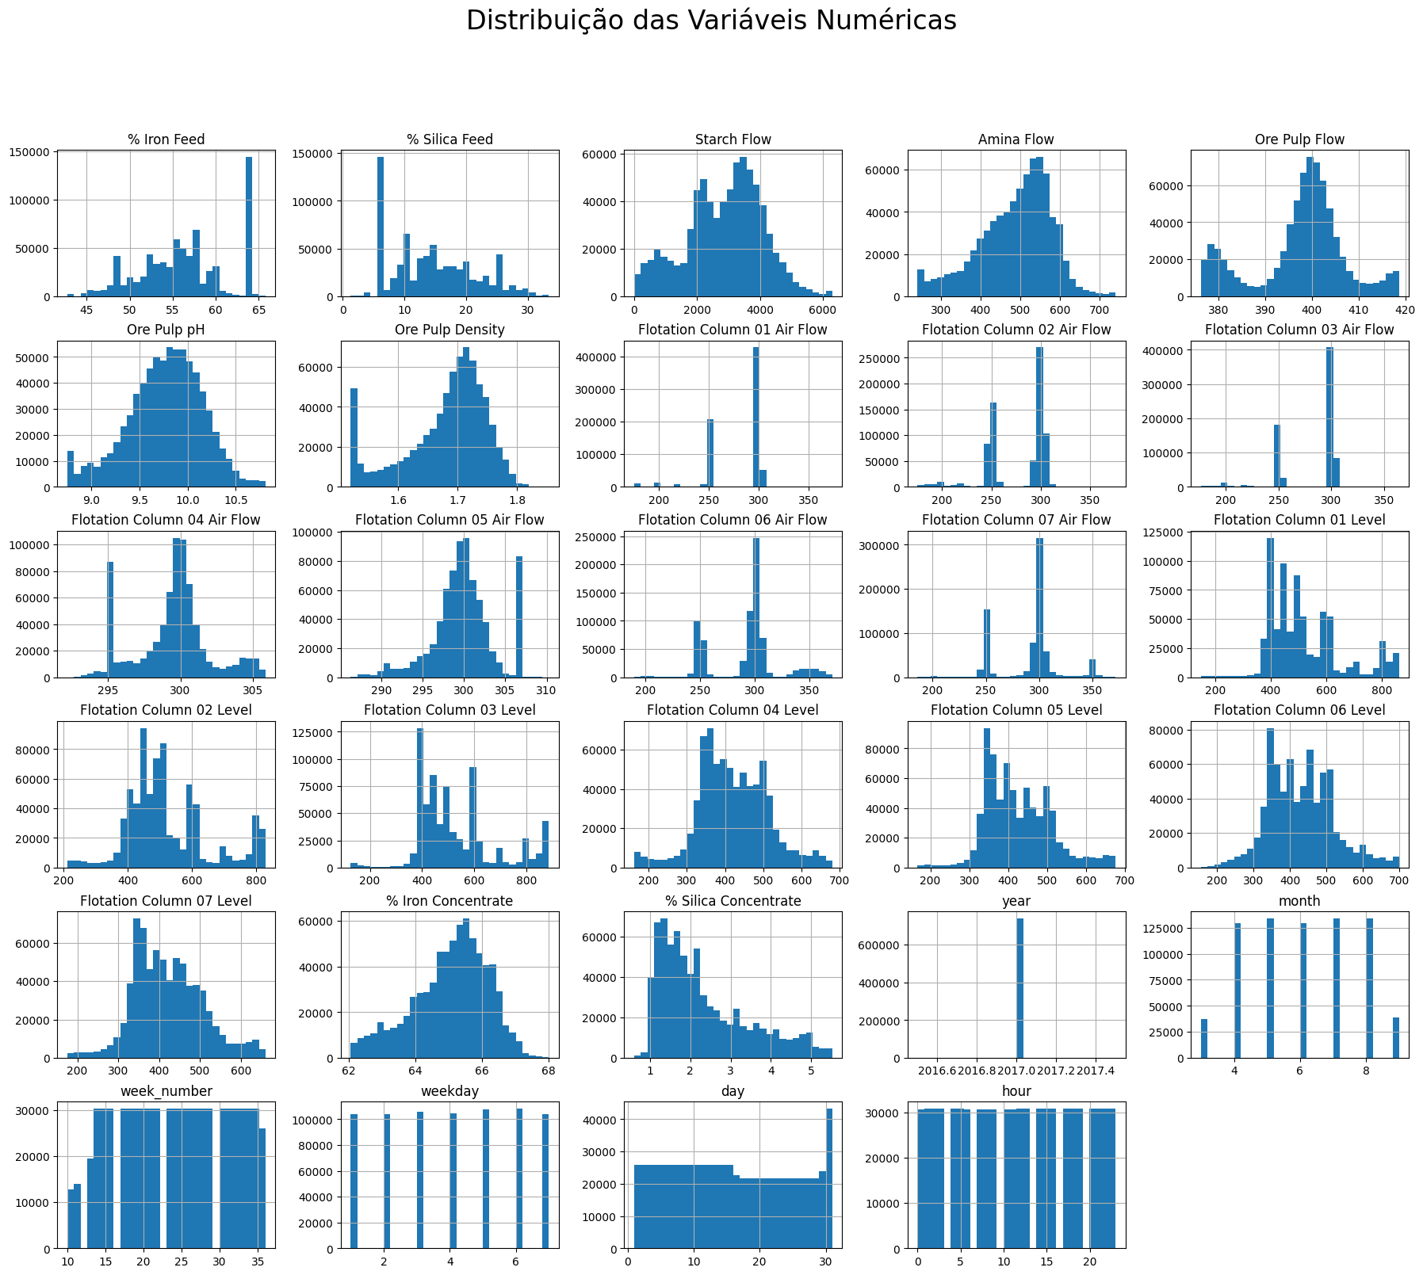
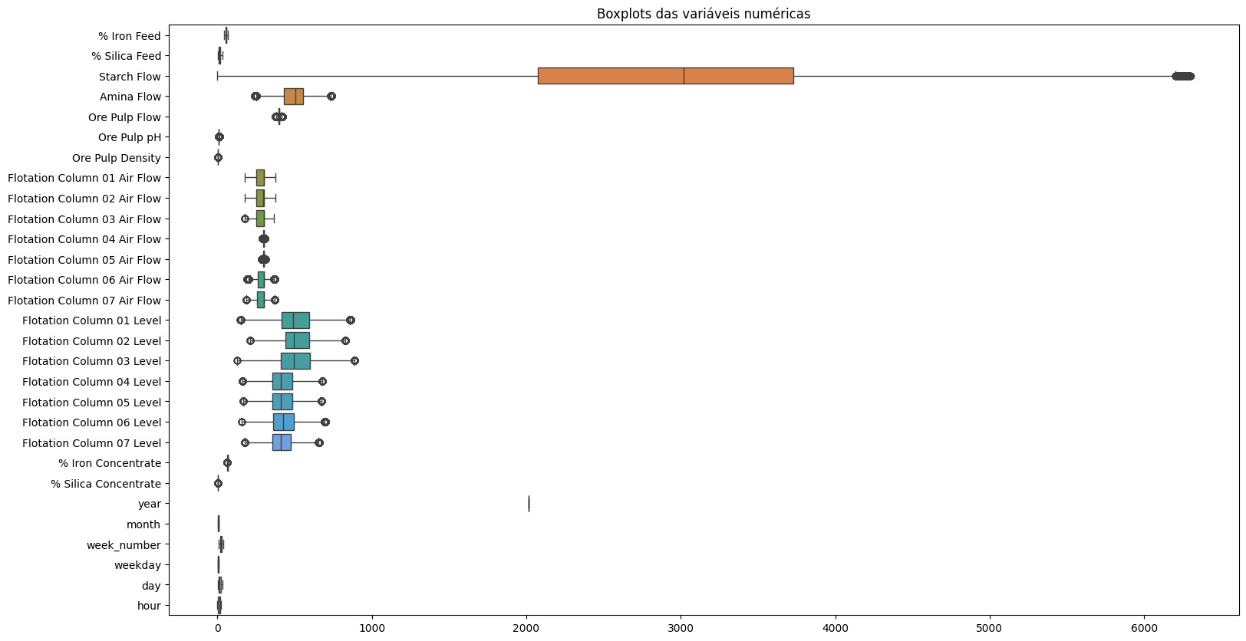
Boxplots / Distribuições

Slide 6
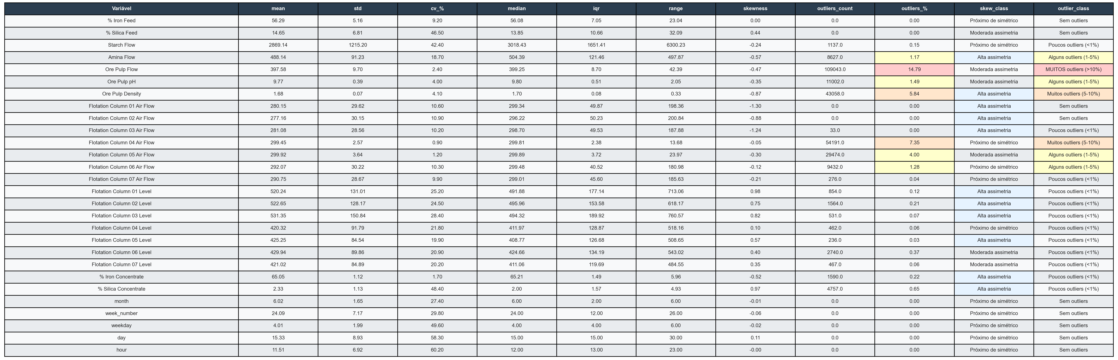
Estatísticas descritivas

Slide 7
Variabilidade do Processo (Resumo EDA)
Qualidade da alimentação (feed):
% Iron Feed: 9.2%CV, 0.0% outliers, skew = 0.0004 (Perfeitamente simétrico)
% Silica Feed: 46.5%CV, 0.0% outliers, skew = 0.44 (Assimetria moderada positiva)
Iron Feed: Qualidade de alimentação consistente para ferro
Silica Feed: Qualidade de alimentação variável para silica.
Matéria-prima inconsistente → Desafio para controle do processo
Reagentes químicos:
Starch Flow: 42.4%CV, 0.15% outliers, skew = -0.24 (Leve assimetria negativa)
Amina Flow: 18.7%CV, 1.17% outliers, skew = -0.57 (Assimetria moderada negativa)
Starch: Dosagem muito variável → Controle deficiente
Amina: Operação em níveis baixos (média 488 vs mediana 504)
Balance químico instável → Impacta seletividade da flotação
Polpa de minério:
Ore Pulp Flow: 2.4%CV, 14.79% outliers, skew = -0.47 (Assimetria moderada negativa)
Ore Pulp pH: 4.0%CV, 1.49% outliers, skew = -0.35 (Leve assimetria negativa)
Ore Pulp Density: 4.1%CV, 5.84% outliers, skew = -0.87 (alta assimetria negativa)
pH: Controle perfeito → condicionamento químico adequado
Flow & Density: Estáveis na maior parte mas com picos problemáticos frequentes
Processo de preparação: 95% do tempo excelente, 5% com problemas

Slide 8
Variabilidade do Processo (Resumo EDA)
Fluxo de ar nas colunas:
Column 01 Air Flow: 10.6%CV, 0.0% outliers, skew = -1.30 (alta assimetria negativa!)
Column 02 Air Flow: 10.9%CV, 0.0% outliers, skew = -0.88 (alta assimetria negativa)
Column 03 Air Flow: 10.2%CV, 0.0% outliers, skew = -1.24 (alta assimetria negativa)
Column 06 Air Flow: 10.3%CV, 1.2% outliers, skew = -0.12 (Quase simétrico)
Column 07 Air Flow: 9.9%CV, 0.1% outliers, skew = -0.20 (Quase simétrico)
Column 04 Air Flow: 0.9%CV, 7.3% outliers, skew = -0.05 (Quase simétrico)
Column 05 Air Flow: 1.2%CV, 4.0% outliers, skew = -0.30 (Assimetria moderada negativa)
Col 04-05: Falhas intermitentes → manutenção
Col 01-03: revisar setpoints
Col 06-07: Operação normal
5. Nível das colunas:
Column 01 Level: 25.2%CV, 0.12% outliers, skew = 0.98 (alta assimetria positiva!)
Column 02 Level: 24.5%CV, 0.21% outliers, skew = 0.75 (Assimetria moderada positiva)
Column 03 Level: 28.4%CV, 0.07% outliers, skew = 0.82 (Assimetria moderada positiva)
Column 04 Level: 21.8%CV, 0.06% outliers, skew = 0.10 (Quase simétrico)
Column 05 Level: 19.9%CV, 0.03% outliers, skew = 0.57 (Assimetria moderada positiva)
Column 06 Level: 20.9%CV, 0.37% outliers, skew = 0.40 (Leve assimetria positiva)
Column 07 Level: 20.2%CV, 0.06% outliers, skew = 0.35 (Leve assimetria positiva)
Alta variabilidade, operação em níveis altos, mas estável.

Slide 9
Variabilidade do Processo (Resumo EDA)
6. Produto final:
% Iron Concentrate: 1.7%CV, 0.22% outliers, skew = -0.52 (Assimetria moderada negativa)
% Silica Concentrate: 48.4%CV, 0.64% outliers, skew = 0.97 (alta assimetria positiva!)
Iron: Especificações perfeitamente atendidas
Silica: Problema Crítico → necessidade urgente de modelo preditivo!
Impacto: Produto fora de especificação frequente → perdas econômicas e ambientais

Slide 10
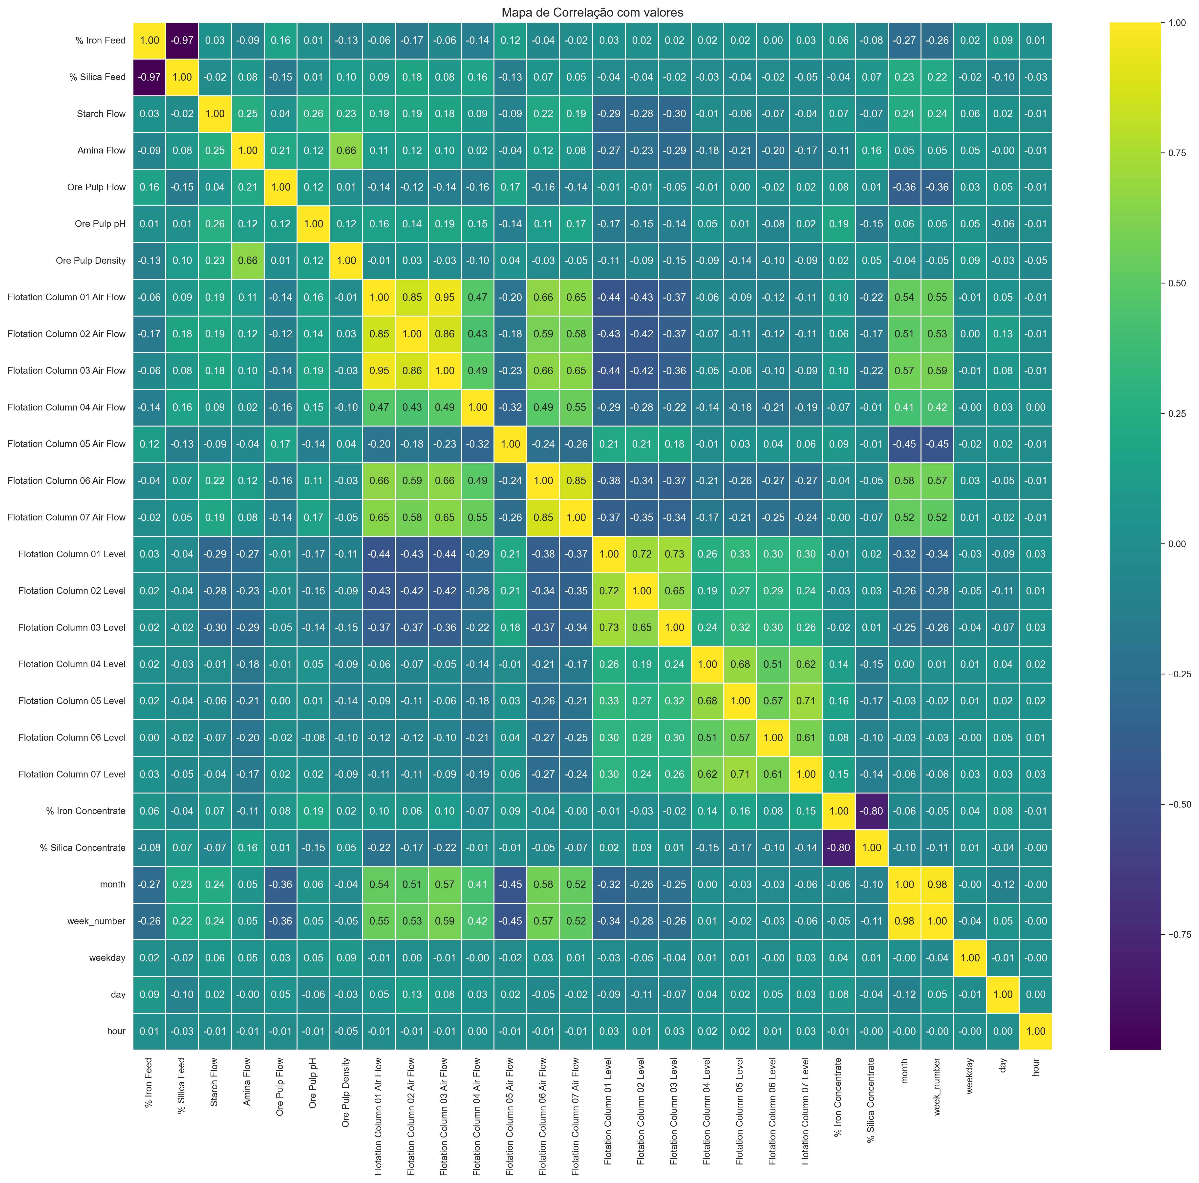
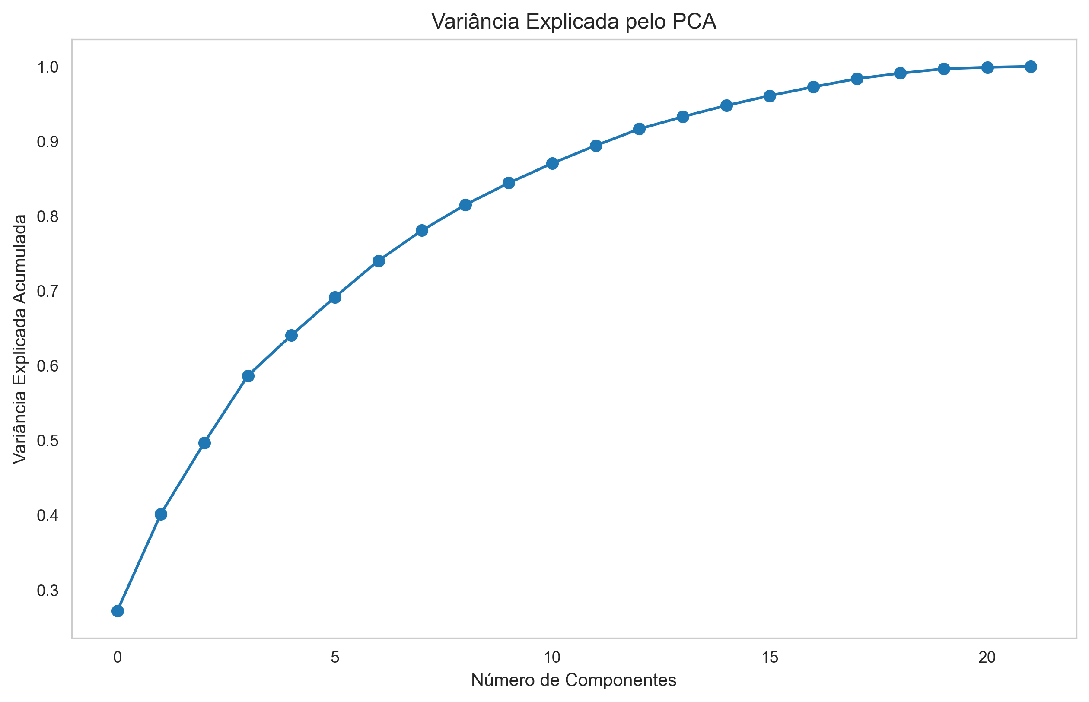
Contrução do Modelo Preditivo
Target: % Silica Concentrate
Correlações entre variáveis
Insights principais:
Muitas variáveis químicas/mecânicas fortemente correlacionadas
Multicolinearidade
2. Modelos supervisionados (Regressão)
Linear Regression
Random Forest
XGBoost
(treinados com PCA e sem PCA)
2.1. PCA (Principal Component Analysis)
Reduz multicolinearidade
Deixa o modelo mais estável
Reduz ruído
PCA ajuda a identificar se há grupos de variáveis que se movem juntas

Slide 11
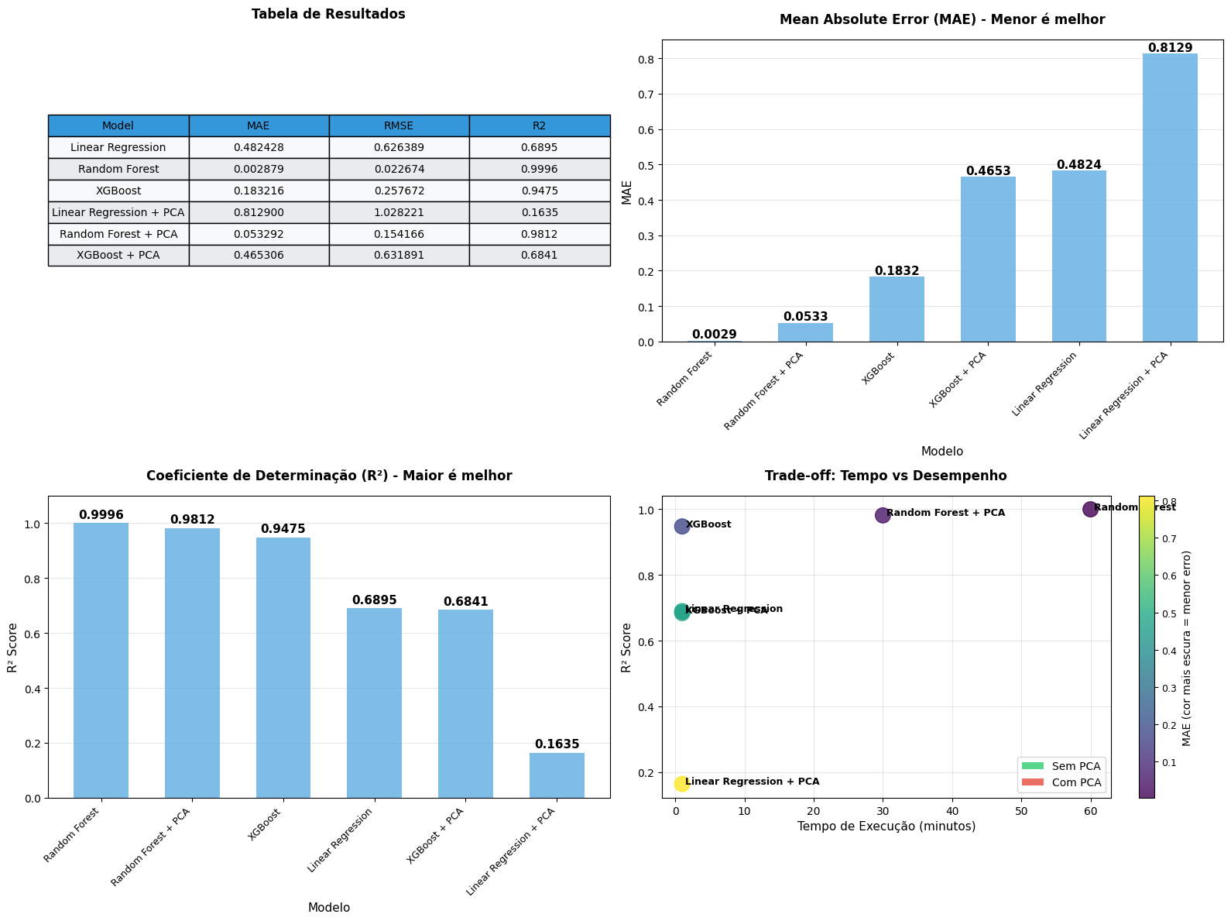
Resultados
PCA reduziu multicolinearidade, mas não melhorou a performance dos modelos de árvore (RF e XGB).
Random Forest sem PCA teve o melhor desempenho absoluto, porém com tempo de treino muito maior.
Modelos com PCA tiveram treinamento mais rápido, mas perderam informação importante, compensando negativamente na acurácia.
XGBoost sem PCA apresentou melhor equilíbrio entre erro e robustez
Modelo Sugerido: XGBoost sem PCA

Slide 12
Conclusões Gerais
1. Variabilidade operacional alta
Feed e reagentes são as maiores fontes de instabilidade
2. Modelos performaram bem
XGBoost sem PCA apresentou o melhor balanço e é confiável para otimização do teor de sílica
3. Ganhos esperados
Maior estabilidade do teor de sílica. Redução de retrabalho e penalizações metalúrgicas. Maior previsibilidade operacional.
Próximos passos
Alinhamento técnico com Engenharia.
Execução de Projeto Piloto
Melhorias do modelo. Testar modelos temporais (LSTM, XGBoost com lags) Aplicar SHAP para explicar variáveis mais importantes Criar sistema de alerta para instabilidades Otimizar variáveis manipuláveis (pH, ar, reagentes)

Slide 13
Obrigado!
Dúvidas?
Dez 2025 - Joao Ambrosio

